Slide 1
Тетрис
Автор: Назарова Виктория Валерьевна

Slide 2
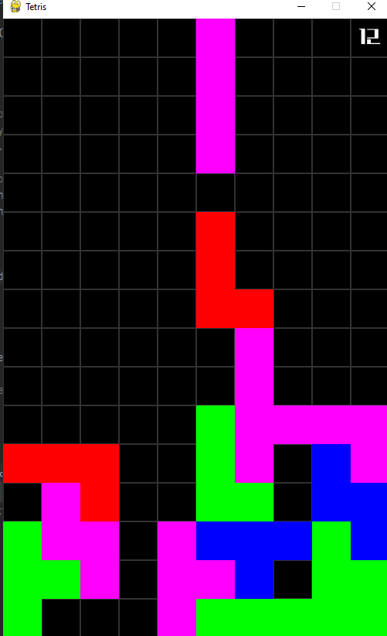
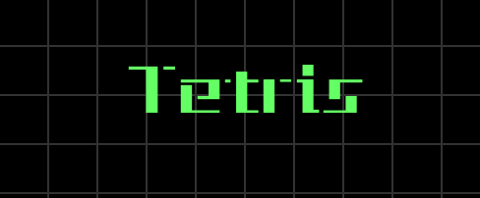
Идея, цель
Идеей моего проекта было написание известной игры «Тетрис»
А целью – сохранить вид и правила классической игры

Slide 3
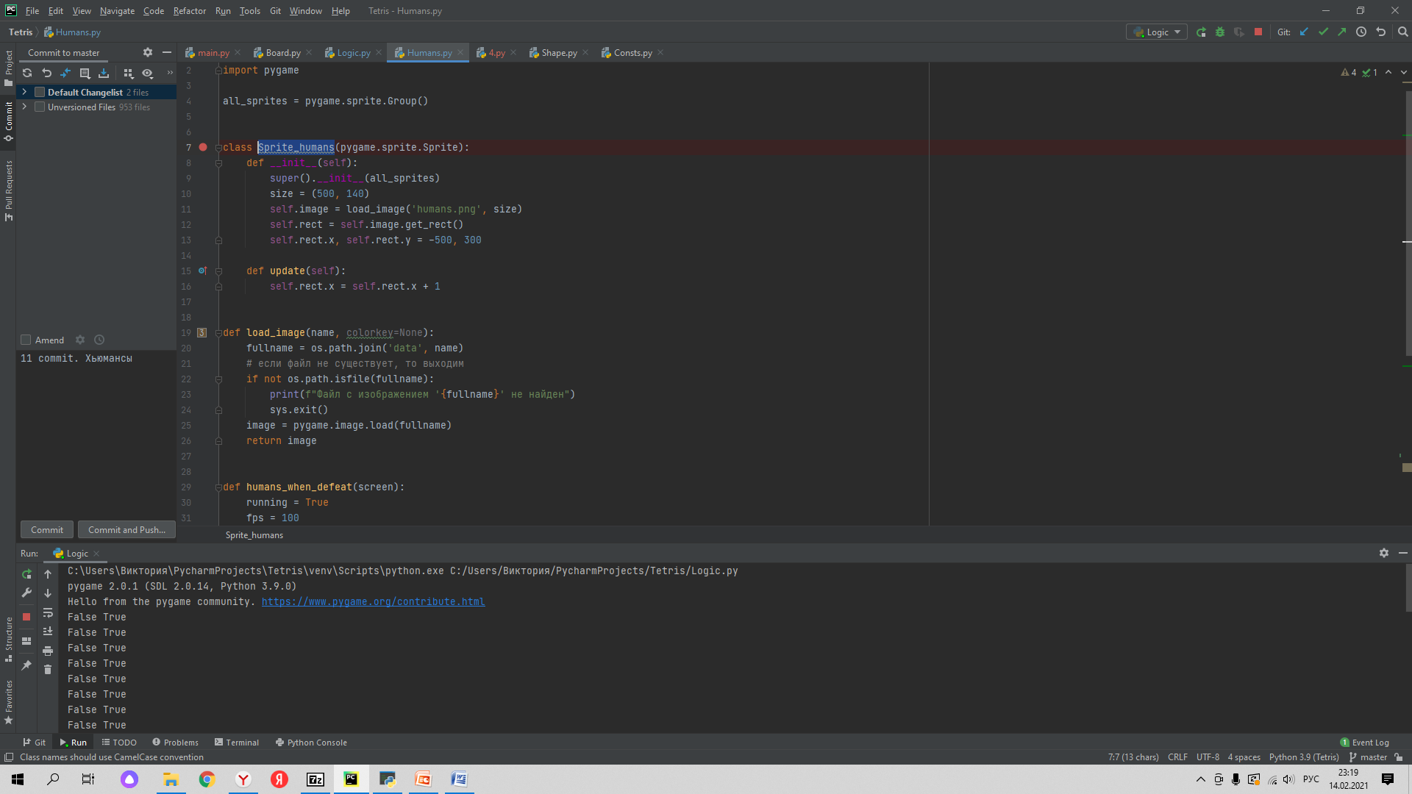
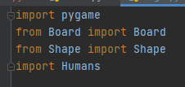
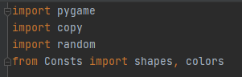
Структура и технологии
В проекте я использовала несколько классов:
Board (игровое поле)
Shape (для создания фигур)
Sprite_humans (оповещения)
Использованные библиотеки – pygame и random

Slide 4

Как работает

